Slide 1
Big Data and Machine Learning in 2016
The reactive paradigm with Reactive Streams and Lambda Architecture

Slide 2
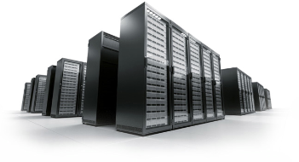


Big Data / Open Data / Machine Learning
Big Data → volume des données
Tout ce qui est trop grand pour être traité par des systèmes traditionnels (quand ça ne tient pas en mémoire, ou dans un Oracle de plusieurs To)
Sondages ? NON ! Même un recensement, ça tient dans un Excel !
Open Data → accès aux données
Comme ça peut être downloadé, ce n’est pas du Big Data…
Machine Learning → algorithme de traitement des données
ex: obtention de prêt bancaire
Avec des Small data, Excel ou Python sont suffisants !
→ On peut souvent réduire un jeu de données Big Data pour faire du machine learning sur du Small Data
pas de Big Data, pas de problème !

Slide 3
Agenda
Trends
From Big Data to Fast Data
Reactive architecture
Reactive streams
Architecture and technologies
The SMACK architecture
Something more complex

Slide 4
Trend 1
from big data to fast data

Slide 5
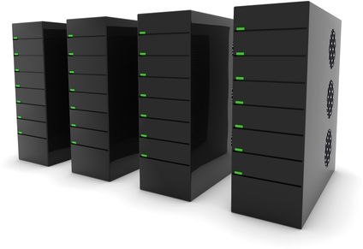


Big Data, slow response time
injecteurs
Offline batch
Ex: Map/Reduce
(Hive/Pig/…)
report
Cluster HDFS
Tailored for
Offline batch (one shot analysis)
tout ce qui peut être pré calculé
Non adapté pour le « temps réel »
(sans YARN et Tez…)

Slide 6
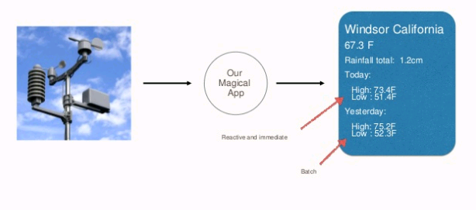
What we need…

Slide 7
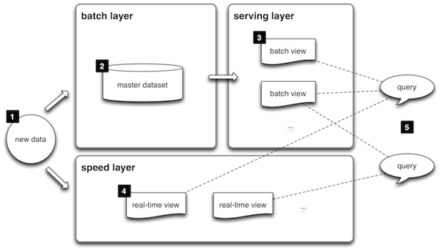

Lambda architecture by Nathan Marz

Slide 8

Trend 2
Reactive architecture

Slide 9
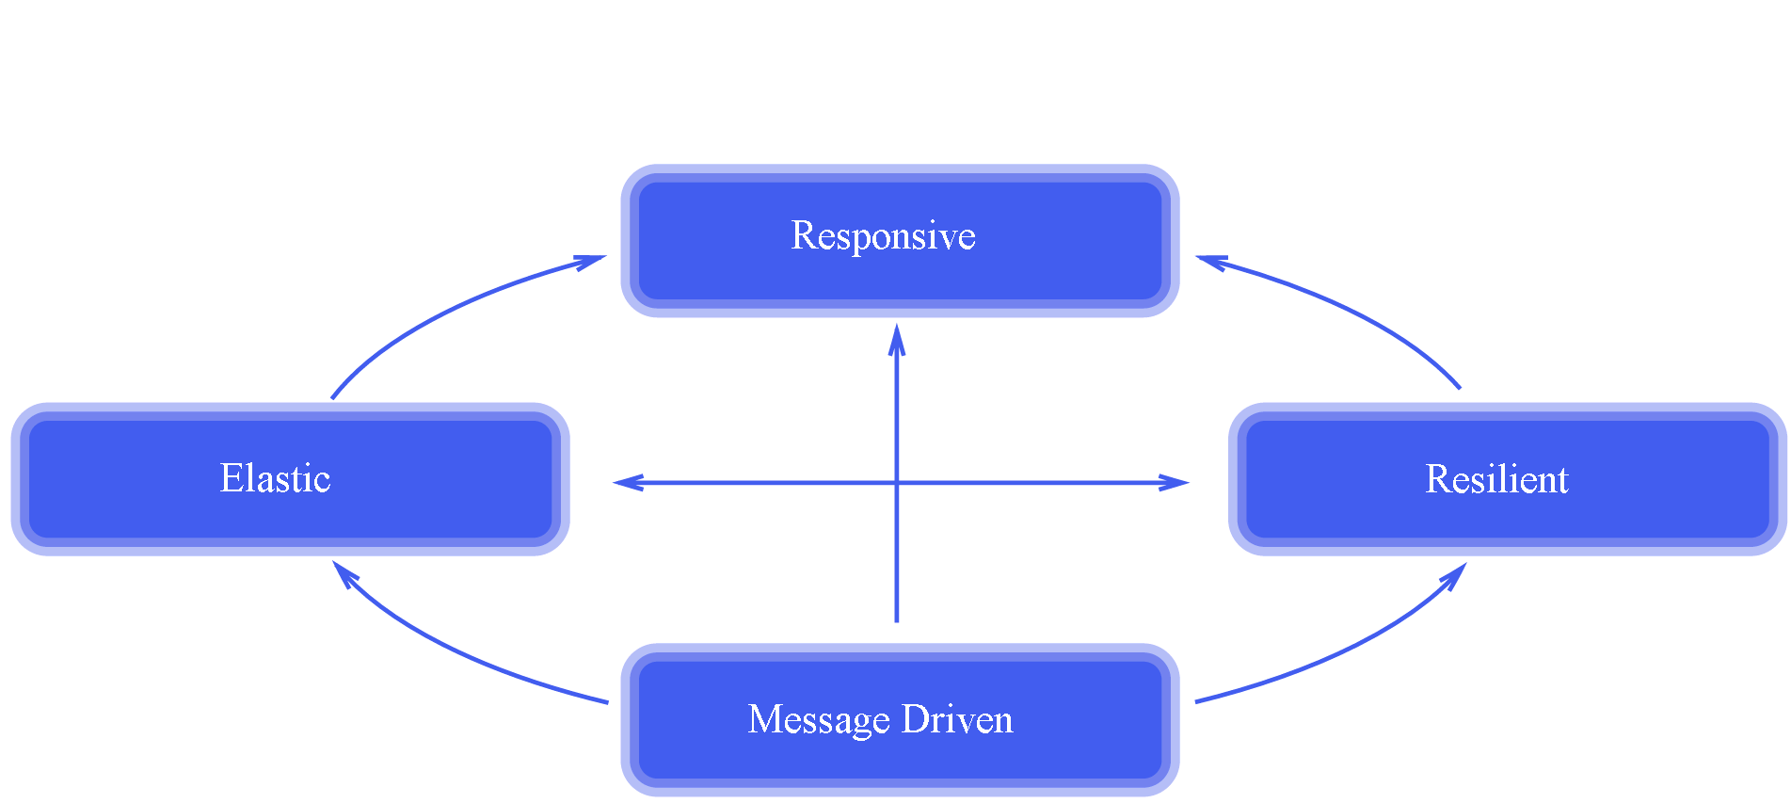
Reactive (cf reactive manifesto)
responsive: dans tous les cas
résilient / fault tolerant ("let it crash" ) recovery
elastic (scale up / scale out) au niveau VM
message driven
http://www.reactivemanifesto.org

Slide 10
Trend 3
Reactive streams

Slide 11
Motivation for building a data pipeline
Communication
Standardisée
Réactive

Slide 12
Reactive Streams
Notion de stream (dans le cadre général)
Apport spécifique des Reactive Stream (PAS Java 8)
Asynchrone (à tous les niveaux: applications, nœuds, CPU, threads, acteurs…)
Non blocking
Back pressure
Régulation du flux, basée sur ce que le destinataire peut absorber
Tout asynchrone
Comme avec les fenêtres TCP.
Functional programming
Stream (ex: Java 8)
Possiblement infini
Focus sur la consommation
« Read and forget »
Collection
Finie
Focus sur le stockage
Many reads, update,…
Streamer une collection
Observer et enregistrer
Spec available !
Implem : Akka Streams, MongoDB, Ratpack, Spring and Pivotal project Reactor, Netflix RxJava, Vert.x 3.0, Cassandra, Elasticsearch, Apache Kafka,…

Slide 13

Traitement des streams
Functional programming
Immutable data
Functions without side effect
Storage
Append only
Message (NOT state)
or NOT Scala !

Slide 14
Architecture & technologies
The SMACK architecture

Slide 15
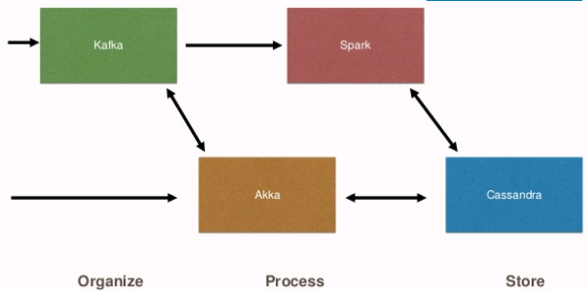
SMACK architecture
Spark
Mesos
Akka
Cassandra
Kafka
→ Each part can scale independently
Talk de Helena Edelson: https://www.youtube.com/watch?v=3yNC3nMJ5dY
https://github.com/killrweather/killrweather

Slide 16
SMACK architecture
How to Build Data Pipelines for Real Time Applications with SMACK
06/04 Apache Kafka https://www.youtube.com/watch?v=uwYlwLyv-1s
04/05 Spark Streaming …
18/05 Cassandra …
01/06 Spark (core) …
http://www.datastax.com/resources/webinars

Slide 17
Architecture & technologies
Something more complex…

Slide 18







Lightbend Akka
Réception des messages
Tâches asynchrones distribuées
Per event processing
Framework à acteurs
Apache
Kafka
Middleware asynchrone et distribué
Queuing
Back pressure
Vs: ZeroMQ, JMS, AWS Kinesis, Apache Storm…
Batch layer
(Mise à jour périodique et complète des vues)
Serving layer
(stockage des vues)
Master
DB
Apache
Large scale data process
view
Speed layer
(Mise à jour continue et incrémentale)
Data
producers
Apache
Streaming
Near real time Micro batch
Vs: Twitter Storm, Yahoo s4…
Elastic search
Indexation et recherche des données
Apache ZooKeeper
Service d’annuaire
Élection des masters
Cluster management
Partage dynamique des ressources
Voire toutes les ressources comme une seule
Evite de multiplier les VM
Vs YARN
Marathon
Facilite la config Mesos pour les applis longue durée

Slide 20


Messaging / Queuing
Site: http://kafka.apache.org/
Code: https://git-wip-us.apache.org/repos/asf/kafka.git
License: Apache v2
Key contributer: ?
Site: http://zeromq.org/
Code: https://github.com/zeromq
License: LGPLv3
Key contributer: iMatix Corporation
Site: http://www.oracle.com/technetwork/java/jms/index.html
Code: Spec only

Slide 21


Traitement massif de messages (ex: prétraitement / workers)
Site: http://projectreactor.io/
Code: https://github.com/reactor/reactor
License: Apache v2
Key contributer: Spring/Pivotal
Site: http://akka.io/
Code: https://github.com/akka/akka
License: Apache v2
Key contributer: Lightbend
Site: http://vertx.io/
Code: https://github.com/eclipse/vert.x
License: Apache v2 et EPL
Key contributer: RedHat

Slide 22
Apache Spark
Fast, distributed, scalable and fault tolerant cluster compute system
In memory
One of the most active OSS in Big Data
Un seul framework pour batch processing et stream processing
Enables low latency with complex analytics
Several JVM languages
RDD = Resilient Distributed Database
Machine learning with ML lib
La société Databriks derrière
Jubatus dans OC ?
Map reduce, reactive streams,…
http://zeppelin-project.org/

Slide 23
Cassandra
Massive scalable (linearly)
High performance – massive data insertion
Availability : Always on, automatic replication, multi datacenter,…
Masterless
Cerner intro: https://www.youtube.com/watch?v=B_HTdrTgGNs
Cassandra tuto : https://www.youtube.com/watch?v=X4Ty37663WA&list=PLtNErhYMkHnF2LleKggnFhNcF4t37iDCZ

Slide 24
Elastic Search
Plugin Kibana pour elastic search
Elastic search vs cassandra ???

Slide 25
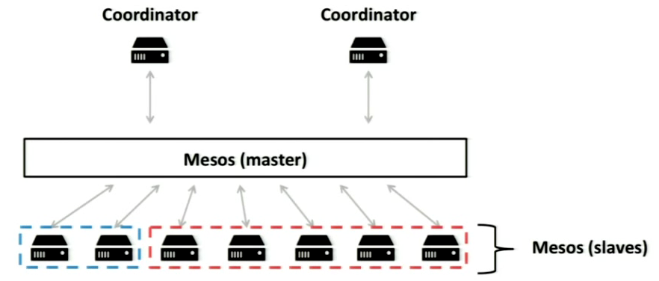
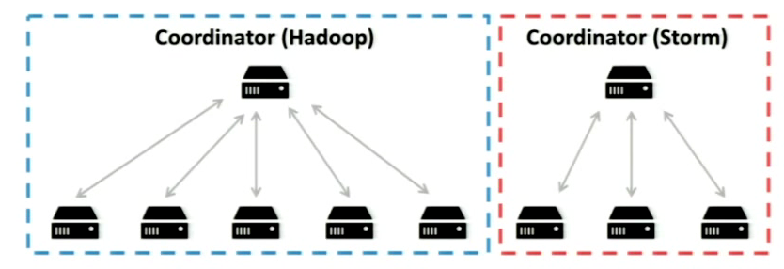
Apache Mesos
Mesosphere aggregates resources, makes data center look like one big computer. Mesosphere run on top of a VM, or on bare metal

Slide 26
Vocabulary
Scheduler :
Framework : a distributed system which has a scheduler
A mesos framework is an app for the cluster

Slide 27
Misc
Big data pattern : https://www.youtube.com/watch?v=WdEkQm2EDKg
https://github.com/datastax/spark-cassandra-connector/
Cerner : https://www.youtube.com/watch?v=WdEkQm2EDKg
https://tobert.github.io/post/2014-07-15-installing-cassandra-spark-stack.html

